Slide 1
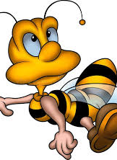
Level 2
Je hebt jouw weektaak regelmatig niet af
Je kijkt meestal niet na of niet goed na
Als je het lastig vindt, vraag je meestal geen hulp of schrijf je het over uit het antwoordenboekje
Je bent meestal met andere dingen bezig tijdens het zelfstandig werken
Je vergeet vaak de weektaak te gebruiken
Je werkt meestal omdat de juf dat wil, maar te weinig om zelf te willen leren

Slide 2
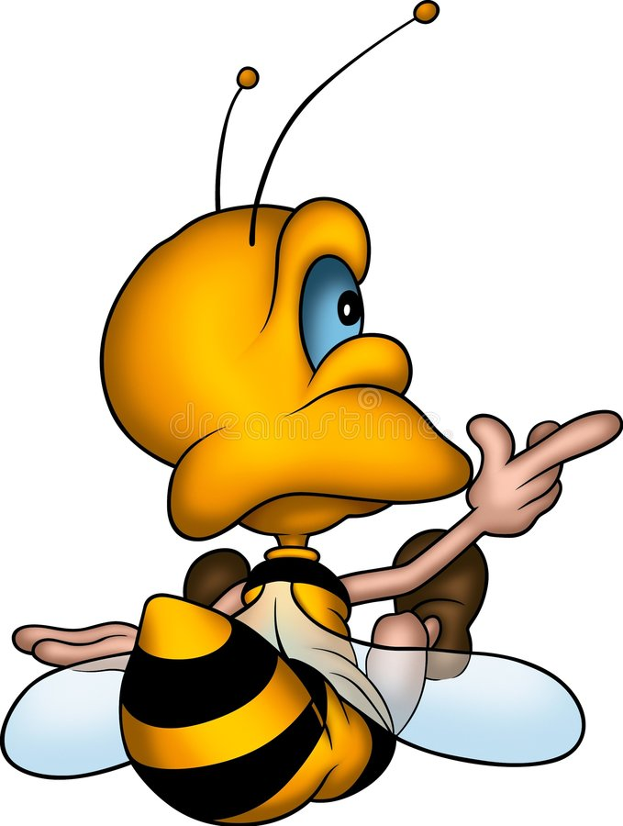
Level 1
Je hebt jouw weektaak bijna altijd niet af
Je kijkt niet na of niet goed na
Als je het lastig vindt, vraag je geen hulp of schrijf je het over uit het antwoordenboekje
Je bent met andere dingen bezig tijdens het zelfstandig werken
Je vergeet de weektaak te gebruiken
Je werkt omdat de juf dat wil, maar te weinig om zelf te willen leren

Slide 3
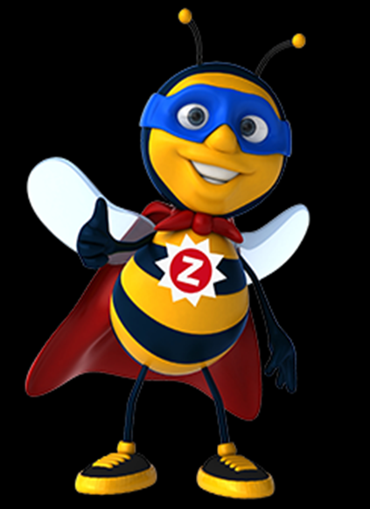
Level 4
Je maakt jouw werk omdat jij wil leren
Je hebt jouw weektaak af
Lukte het niet om het af te krijgen dan neem je het mee naar huis
Je werkt geconcentreerd tijdens het zelfstandig werken
Je kunt plannen
Je vraagt hulp als je iets lastig vindt
Je hebt het werk nagekeken en verbeterd

Slide 4
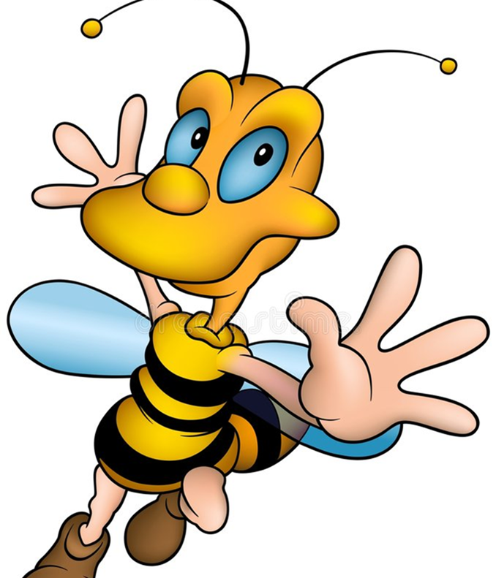
Level 3
Je maakt jouw werk omdat jij wil leren
Je hebt jouw weektaak meestal af
Je houdt jouw weektaak bij met wat is en wat niet
Je werkt vaak geconcentreerd tijdens het zelfstandig werken
Je volgt de weektaak per dag
Je vraagt vaak hulp als je iets lastig vindt
Je hebt het werk meestal nagekeken en verbeterd

Slide 5
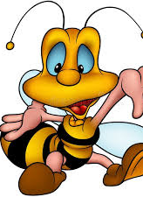
In welk level zit jij?
Aan het einde van het jaar ga je naar groep 8. Het is dan extra belangrijk voor jou om zelfstandig en verantwoordelijk te zijn.
We gaan er allemaal aan werken om een hoger level te halen!

